Slide 1
«Обучение в сотрудничестве как метод формирования коммуникативных универсальных действий
при реализации ФГОС»
Чувилова Татьяна Анатольевна - учитель начальных классов
Лопасова Елена Николаевна - учитель начальных классов

Slide 2
УМК «Перспективная начальная школа»

Slide 3
Цель программы «Перспективная начальная школа» - развитие личности школьника, его творческих способностей, интереса к учению, формирование желания и умения учиться; воспитание нравственных и эстетических чувств, эмоционально-ценностного позитивного отношения к себе и окружающему миру.

Slide 4
Виды универсальных учебных действий
ЛИЧНОСТНЫЕ
КОММУНИКАТИВНЫЕ
РЕГУЛЯТИВНЫЕ
ПОЗНАВАТЕЛЬНЫЕ

Slide 5
Коммуникативные УУД
Коммуникативные
действия
Планирование
учебного
сотрудничества
Постановка
вопросов
Построение
речевых
высказываний
Лидерство и
согласование
действий с
партнером

Slide 6
Механизмы формирования
коммуникативных УУД

Slide 7
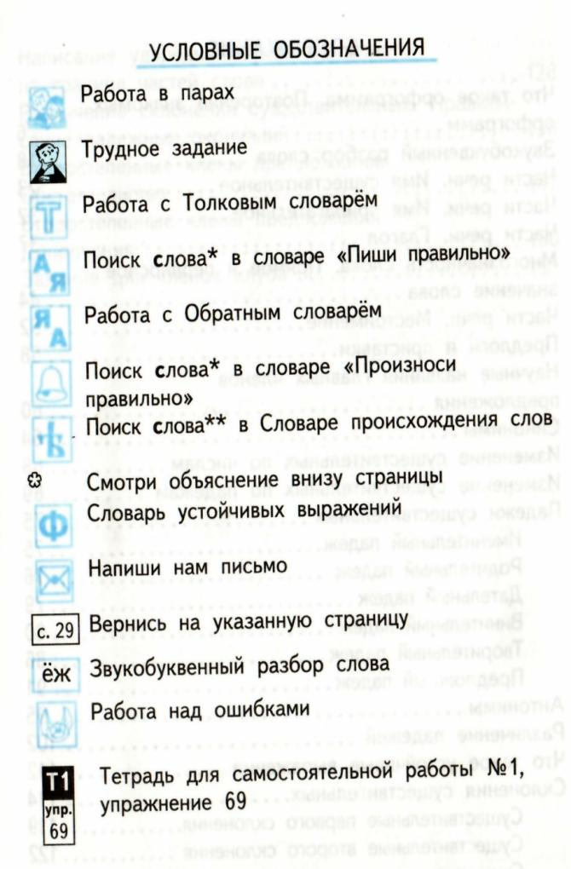
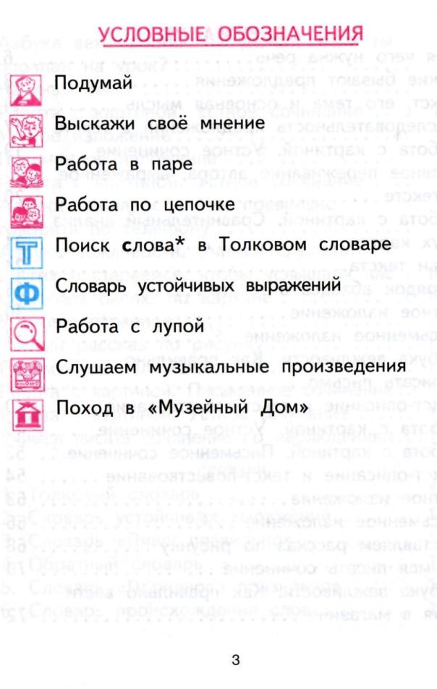
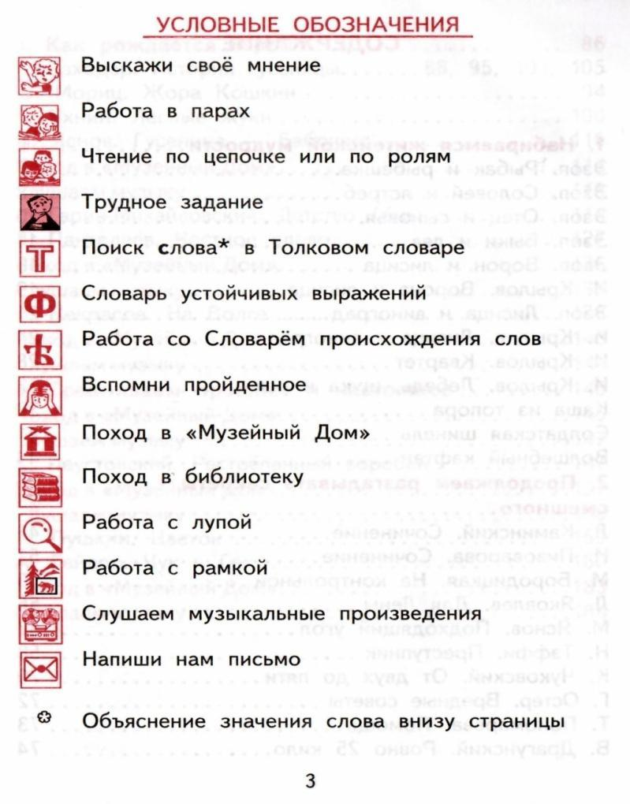
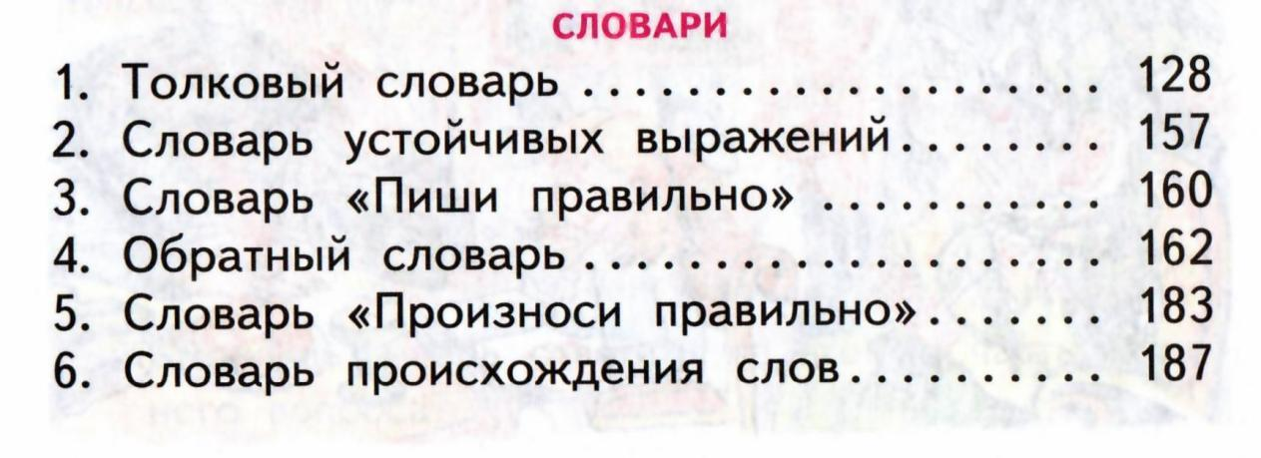

Slide 8
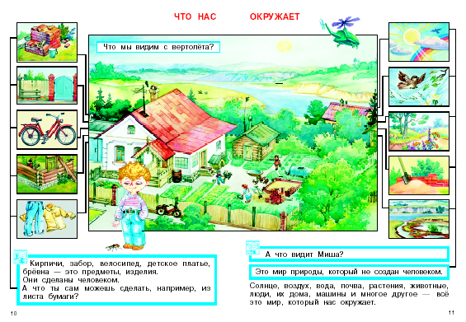
Механизмы формирования
коммуникативных УУД
Единая внешняя интрига

Slide 9
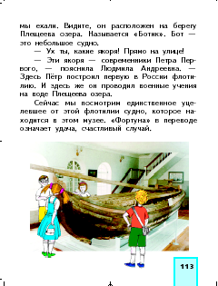
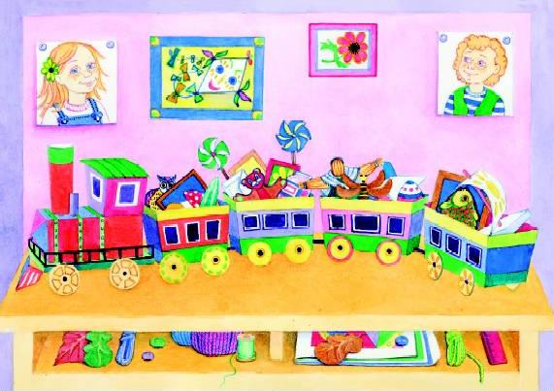
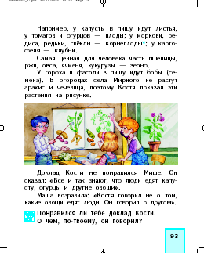
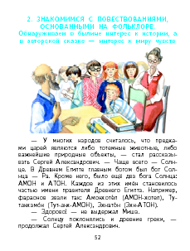
Механизмы формирования
коммуникативных УУД
Общие сквозные герои

Slide 10
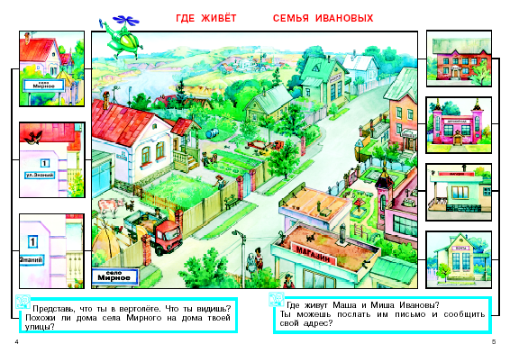
Механизмы формирования
коммуникативных УУД
Раскрытие разных точек зрения на любое изучаемое явление

Slide 11
Механизмы формирования
коммуникативных УУД
Работа клубов младшего школьника

Slide 12
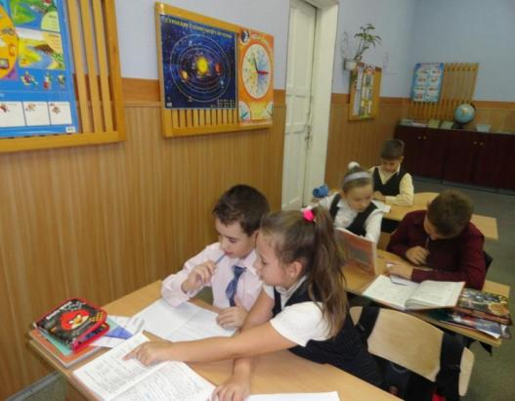
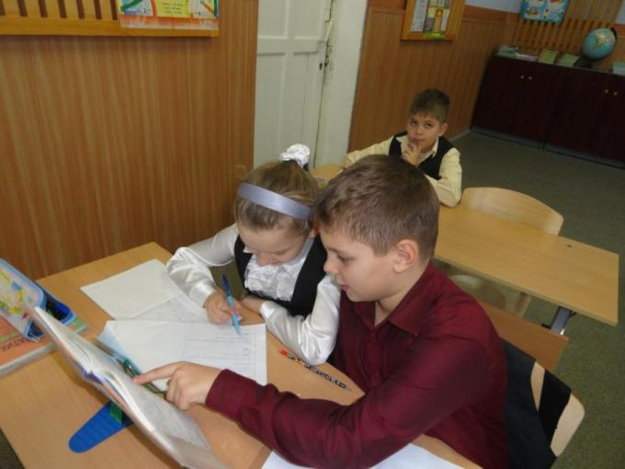
Работа в парах

Slide 13
В учебнике Н.А. Чураковой «Русский язык» ярко представлены задания на формирование коммуникативных УУД через инициативное сотрудничество. Это задания, требующие распределения работы с соседом по парте, коммуникации как взаимодействия, учёт позиции собеседника.

Slide 14
Русский язык 2 класс.
Запиши 5 слов названий-предметов мужского рода вместе с любым из предлагаемых слов названий-действий. А твой сосед по парте пусть выполнит это же задание, но только со словами-названиями предметов женского рода.
Составь диктант из 10 слов. Продиктуй его соседу по парте, а потом запиши тот диктант, который он составил для тебя. Поменяйтесь тетрадями, проверьте работу друг друга.

Slide 15
«Математика 2 класс»
Составь и запиши 5 верных числовых равенств и 5 верных числовых неравенств. А сосед по парте проверит их.
Запиши все возможные разности «круглых» десятков, значения которых были бы меньше 20. Сколько разностей у тебя получилось? Сравни свой результат с результатом соседа по парте.
Составь три задания на сложение двузначного числа с однозначным без перехода через разряд. Выполни эти задания и предложи соседу по парте проверить правильность их выполнения.

Slide 16
Литературное чтение 2 класс.
Чтение по цепочке или по ролям, обоснование строчками из текста заявленного «чужого» мнения. Вопросы типа «Ты соглашаешься с Мишей? Можешь подтвердить эту точку зрения? Может Маша права? А ты чьё мнение разделяешь?»

Slide 17
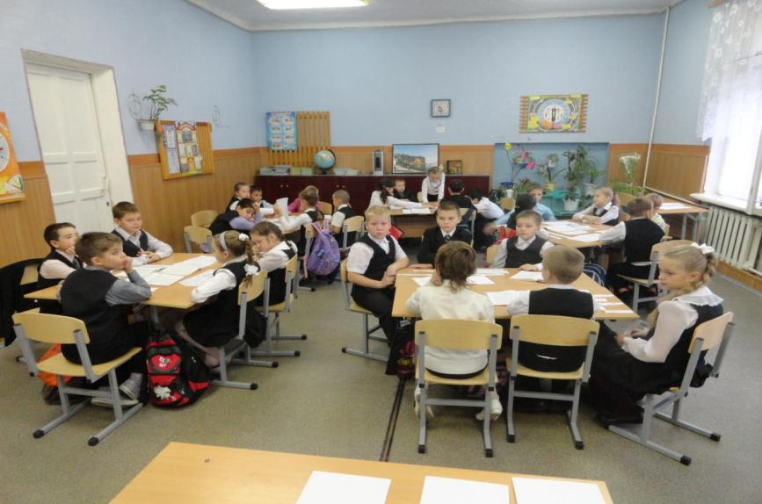
Видеоролик

Slide 18
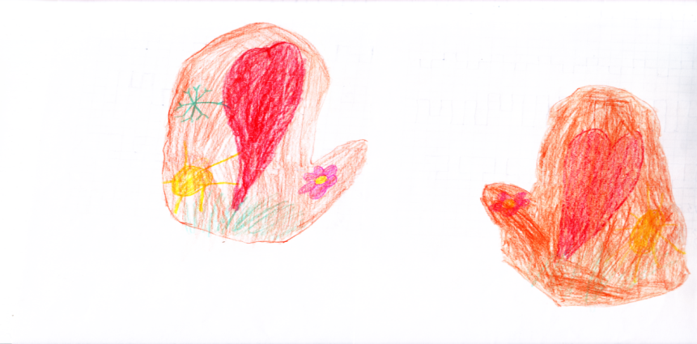
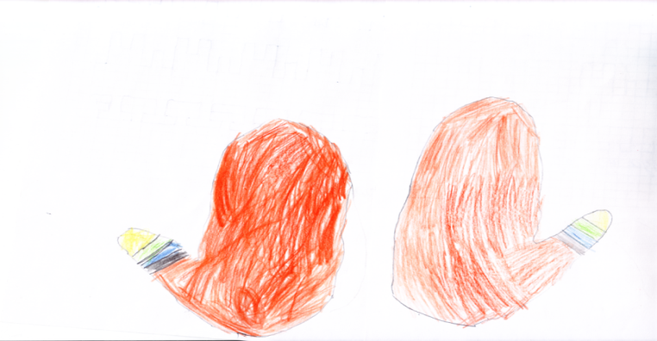
Тест «Рукавичка»

Slide 19
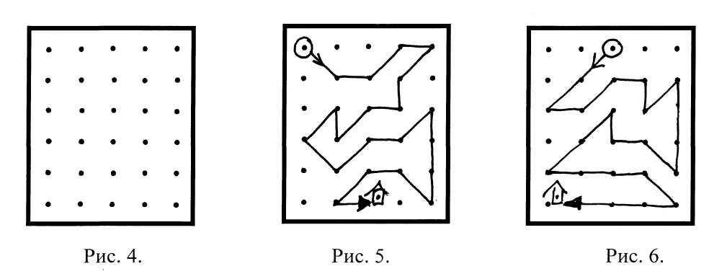
Задание «Дорога к дому» (модифицрованный вариант методики «Архитектор-строитель»)

Slide 20
Каждый выпускник начальной школы должен уметь: свободно высказываться на любую предложенную тему, уметь отстаивать свою точку зрения, дискутировать, аргументировать. Поэтому формированию коммуникативных универсальных учебных действий необходимо уделять внимание на каждом уроке.

